Slide 1
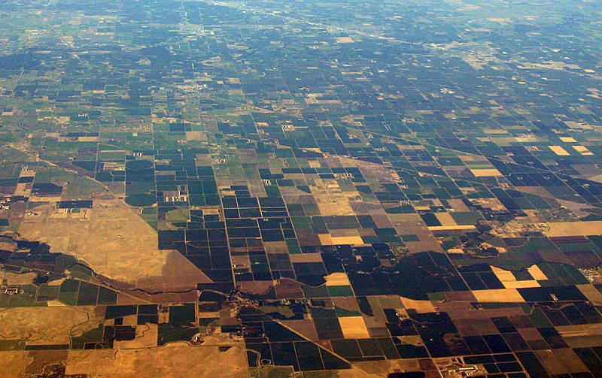
KALIFORNIJSKO PODOLJE

Slide 2
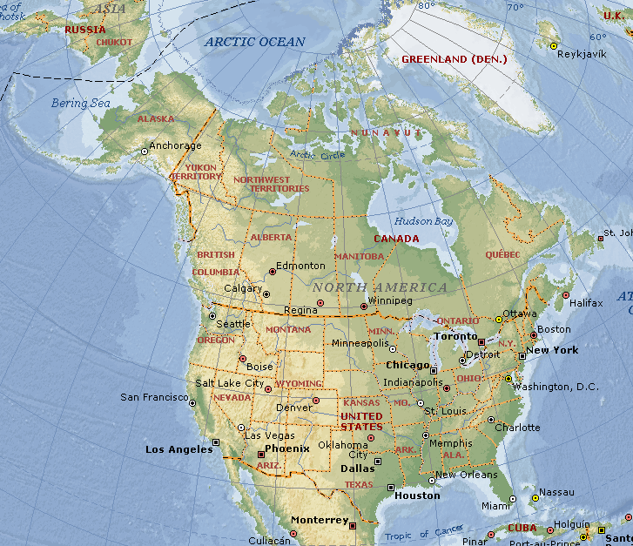
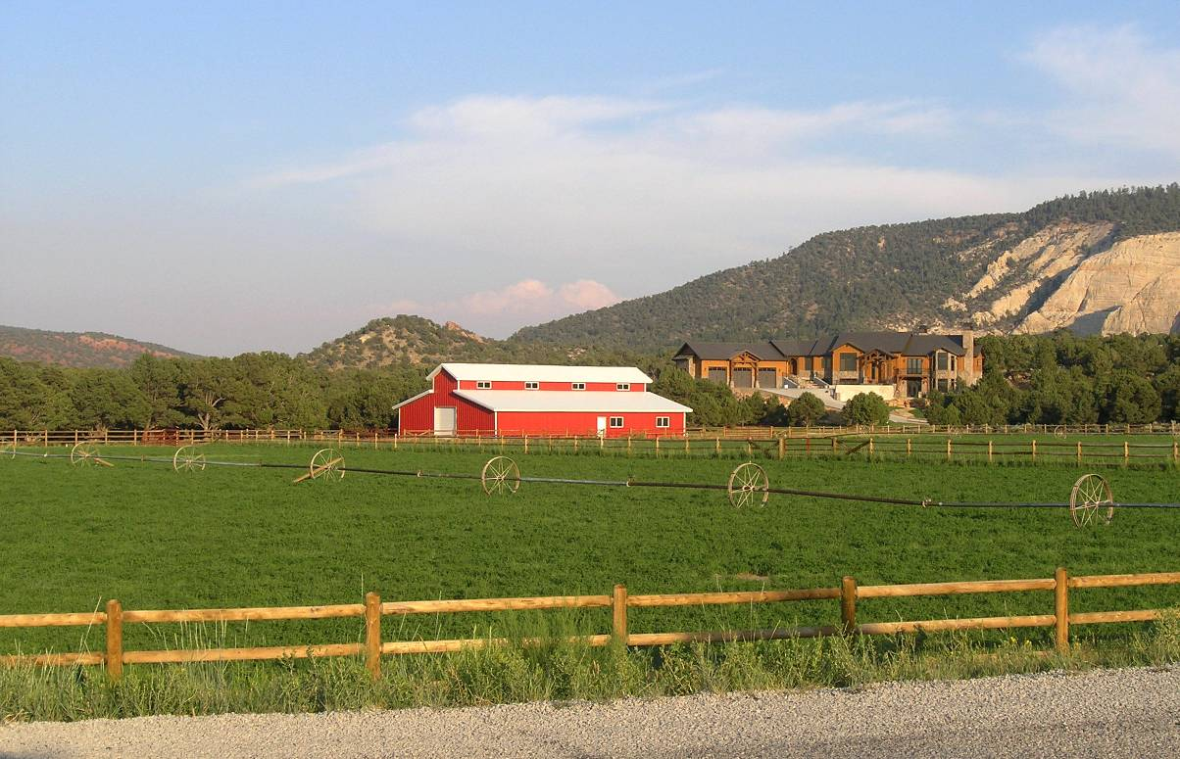
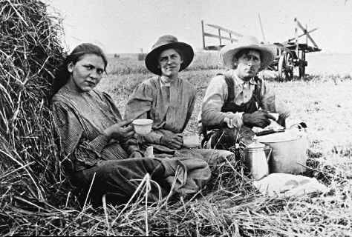
*POSEBEN NAČIN OBLIKOVANJA
POSESTI
*TAKOJŠNJA TRŽNA USMERJENOST
16. st. DO SREDE 18.st.
(neodvisn.)
KONEC 19.ST.
PRVE KMETIJE NA VZHODU SO BILE MAJHNE IN SAMOOSKRBNE

Slide 3
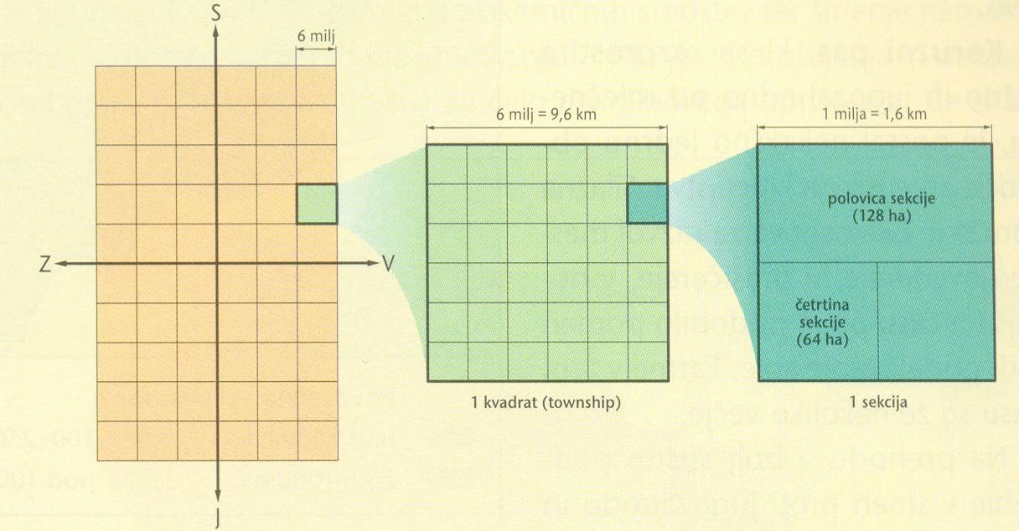
NEOBDELANO OZEMLJE SO RAZDELILI NA KVADRATNE PARCELE = TOWNSHIPS
NA ENI OD SEKCIJ SO ZGRADILI
SREDIŠČNO NASELJE
(šola, trgovina, banka, cerkev,policija…)
CESTE IN ŽELEZNICE PO MEJAH MED SEKCIJAMI
VELIKOST POSESTI, KI JO JE MORAL POSAMEZNIK KUPITI SE JE MANJŠALA
POLDNEVNIK
TOWNSHIP
SEKCIJA
VZPOREDNIK

Slide 4
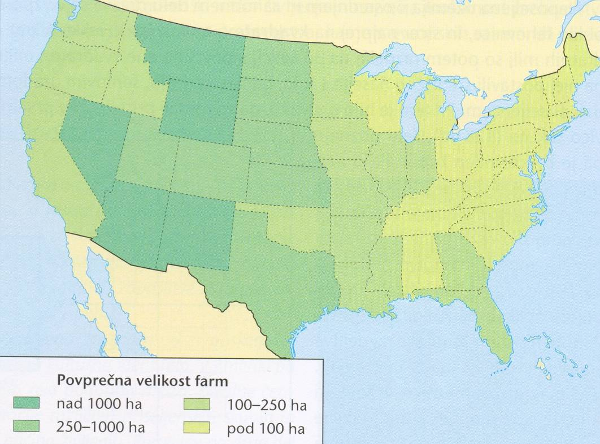
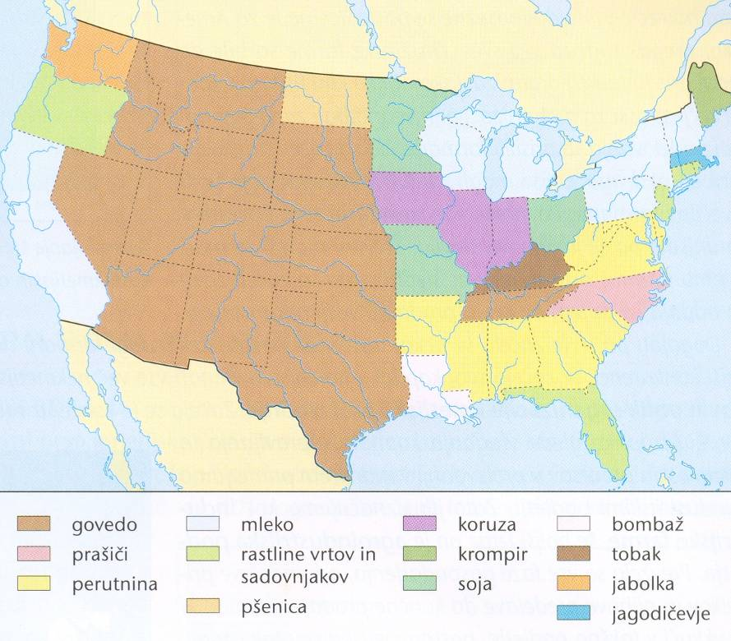
KMETIJSKA PROIZVODNJA SE PRILAGAJA PODNEBNIM, VEGETACIJSKIH IN PEDOLOŠKIM RAZMERAM - RAZLIKE V VELIKOSTI
VPLIV EKONOMSKIH DEJAVNIKOV:
- ODDALJENOST OD TRŽIŠČA
- TRANSPORTNI STROŠKI
IZOBLIKOVANJE TRADICIONALNIH KMETIJSKIH PASOV

Slide 5
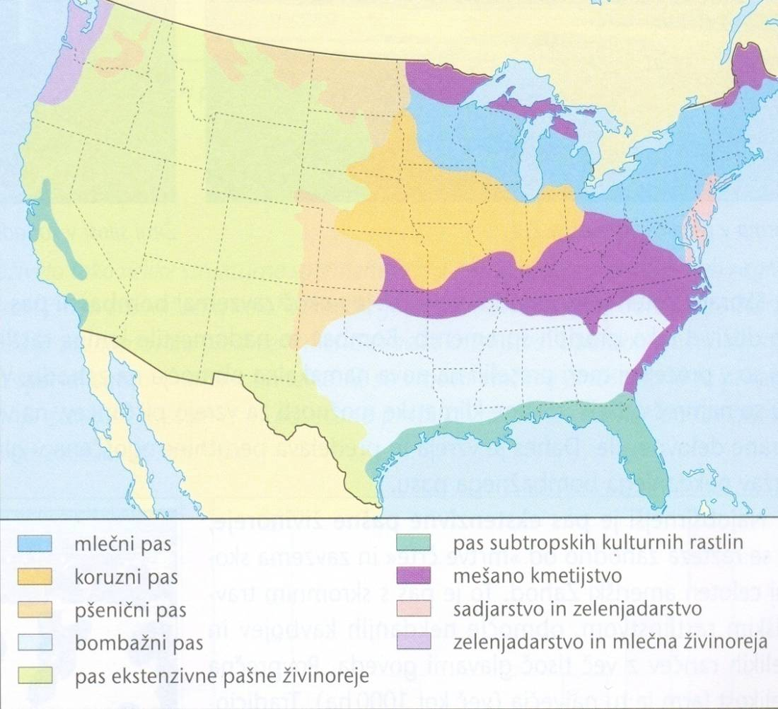
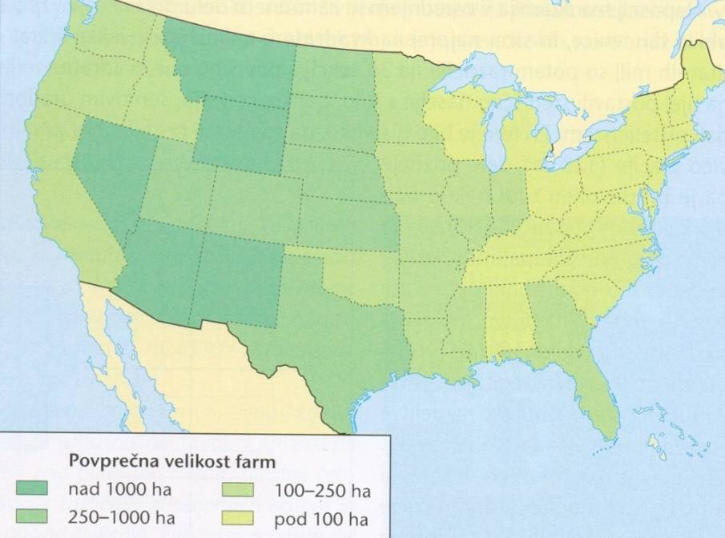
KMETIJSKI PASOVI =
OBMOČJA, KJER SO
FARME SPECIALIZIRANE
NA SPECIALIZACIJO JE NAJBOLJ VPLIVALO PODNEBJE:
*PADAVINE OD OBALE
PROTI NOTRANJOSTI
*TEMPERATURE OD S PROTI J
PASOVI V SMERI S - J
PASOVI V SMERI V - Z

Slide 6
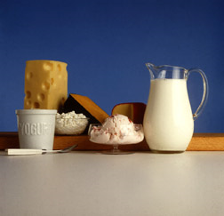
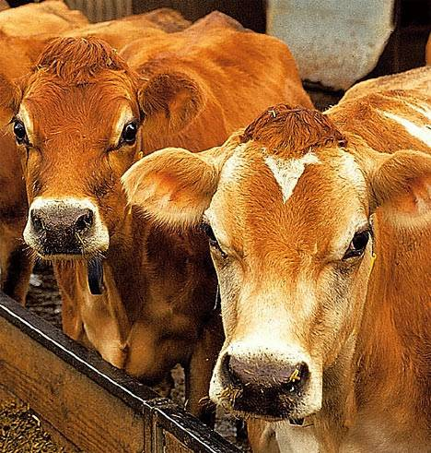
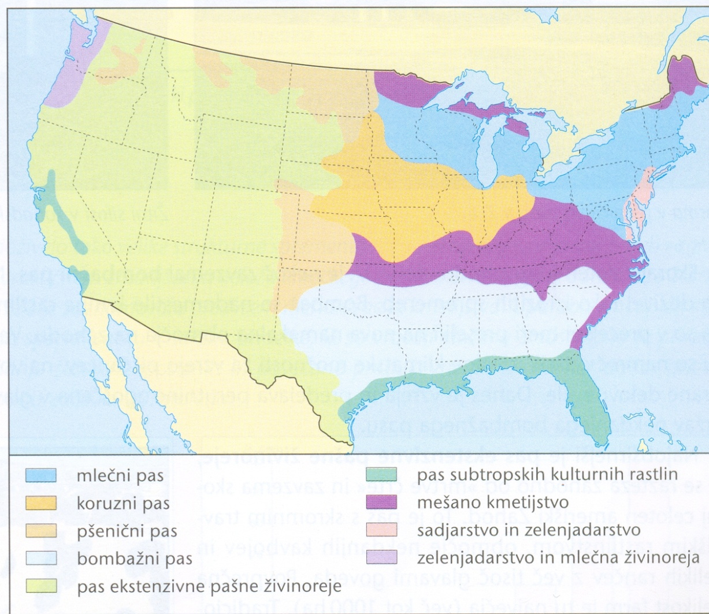
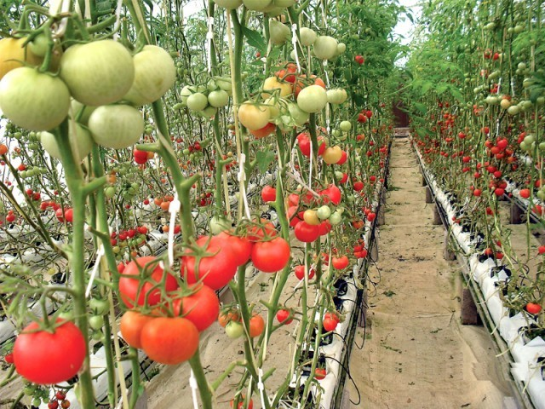
VZROK:
*PODNEBJE
*MESTA
OSTALE FARME:
SADJARSTVO IN ZELENJADARSTVO

Slide 7
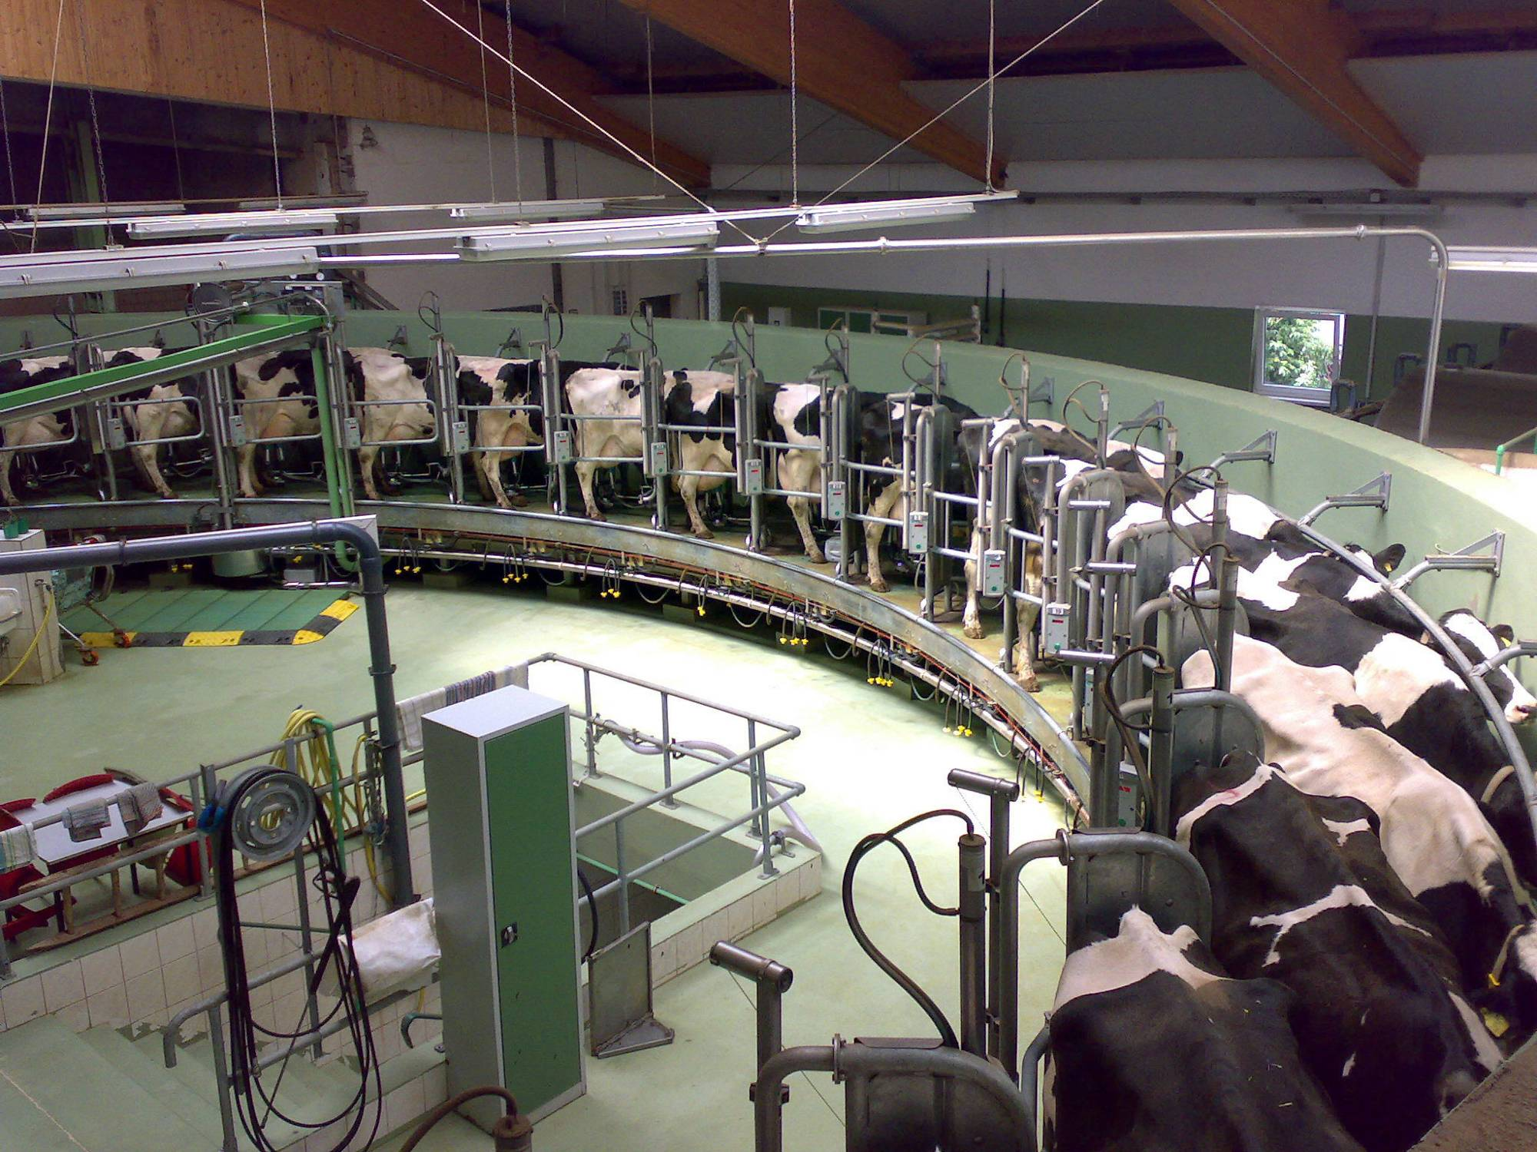
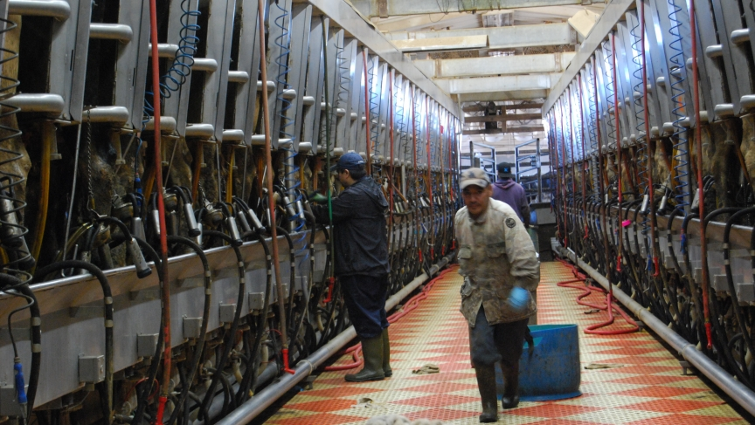

Slide 8
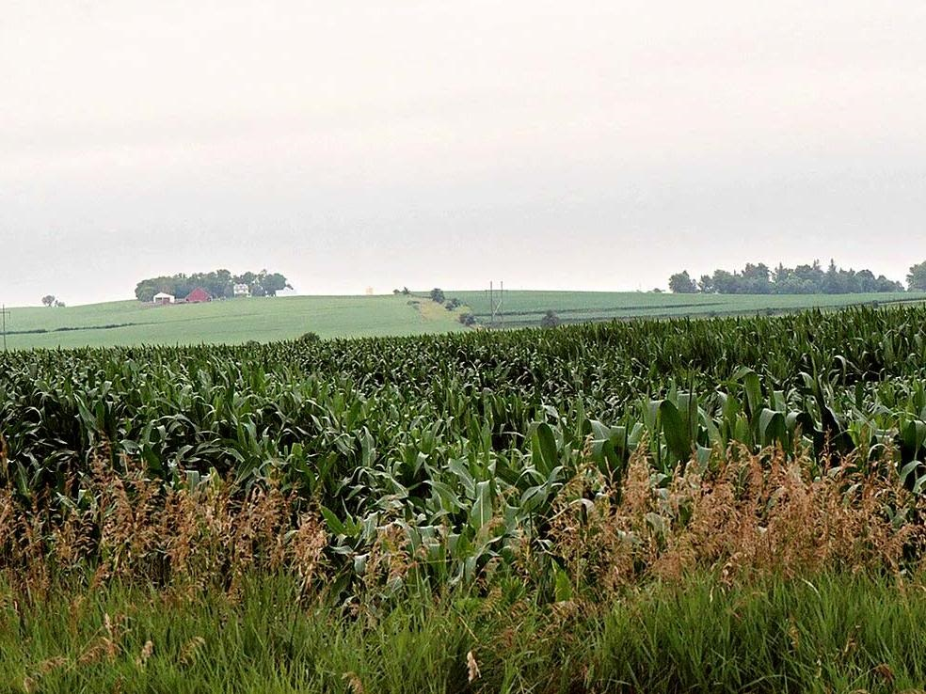
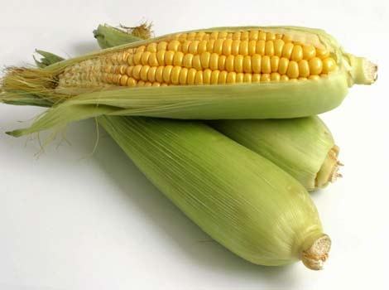
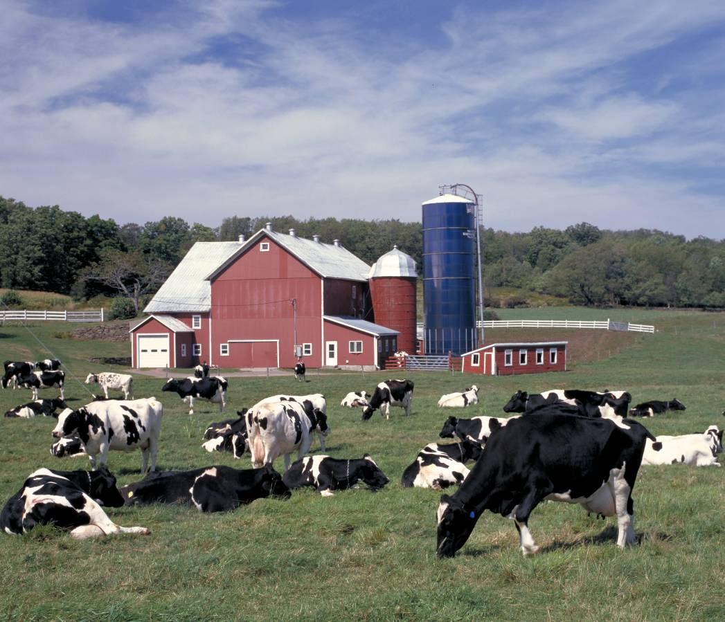
*GOVEDO, PRAŠIČI – manjše farme
*KORUZA, SOJA –
večje farme
KORUZNI JE TUDI MESNI PAS

Slide 9
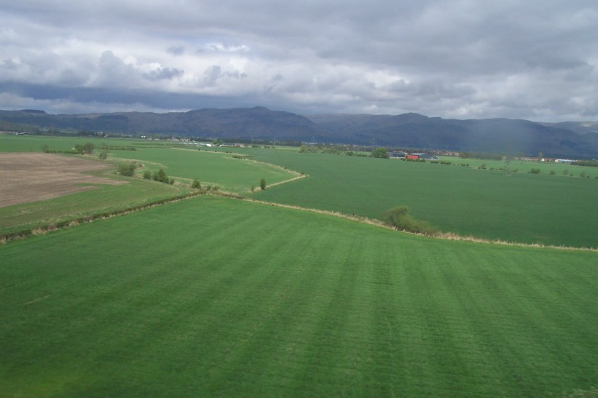
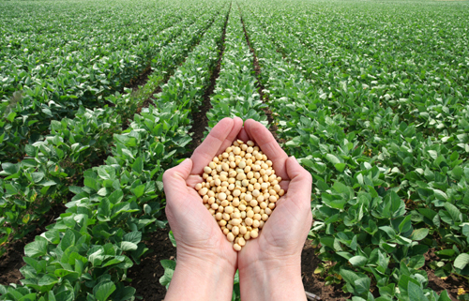
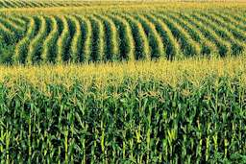
SOJA
KORUZA

Slide 10
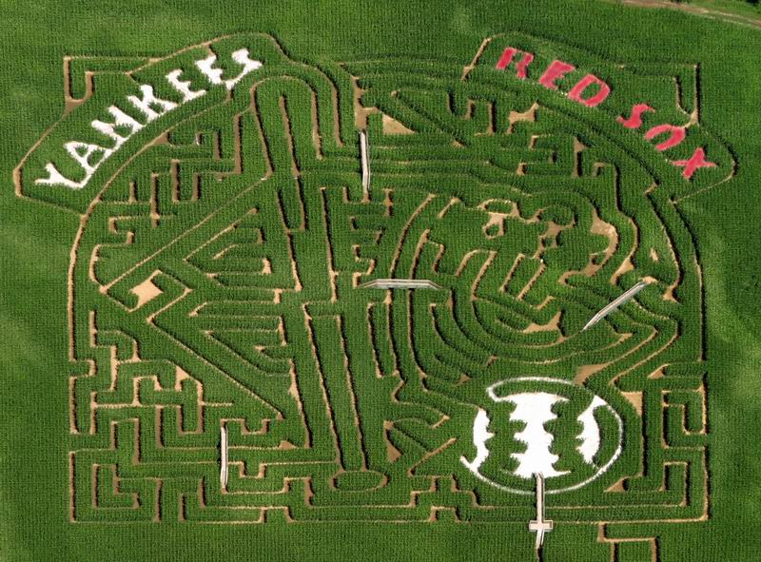

Slide 11
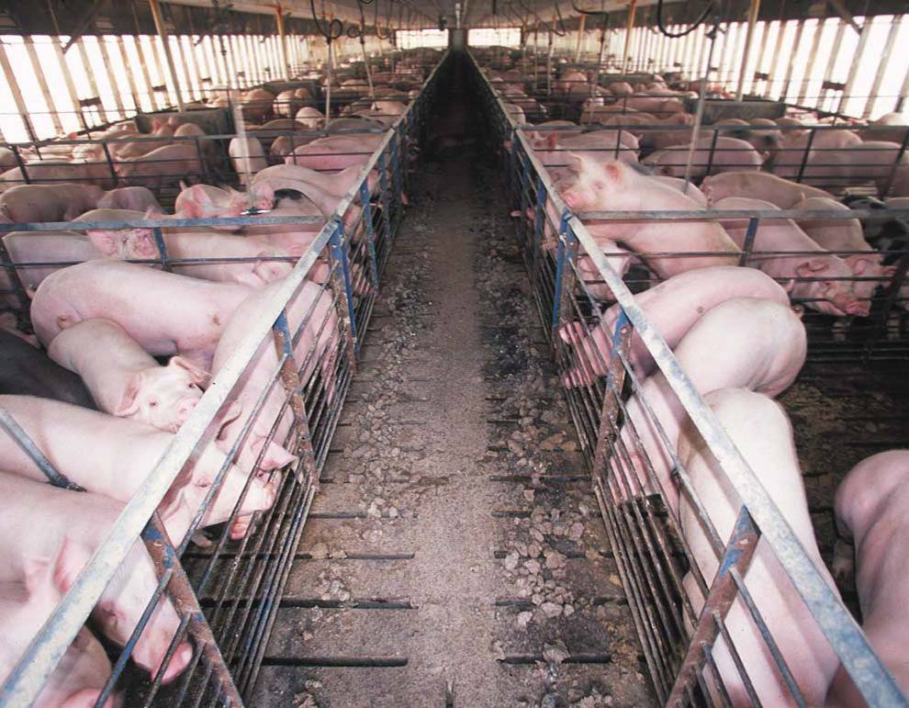
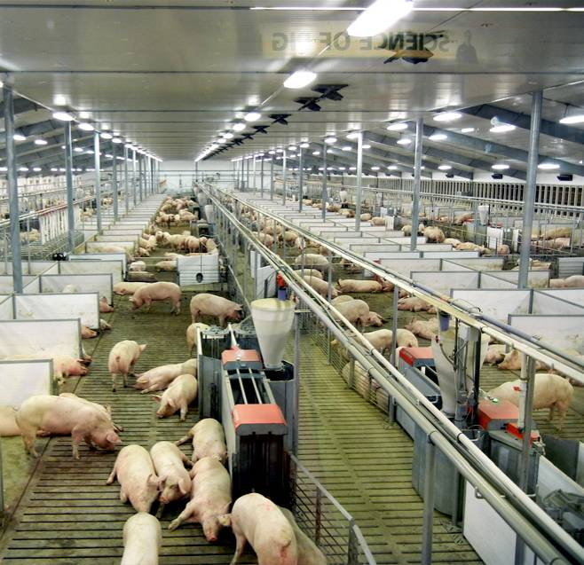

Slide 12
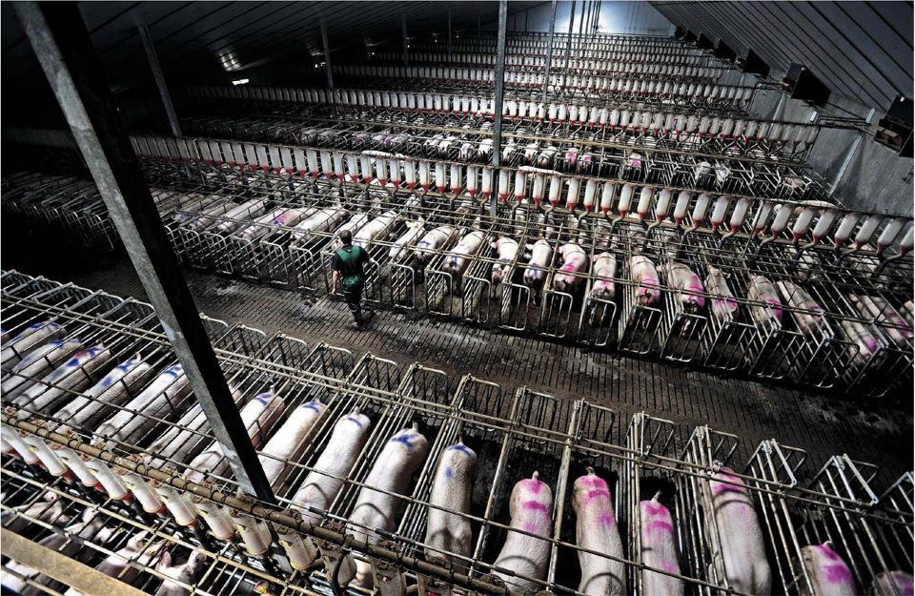

Slide 13
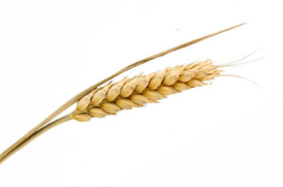
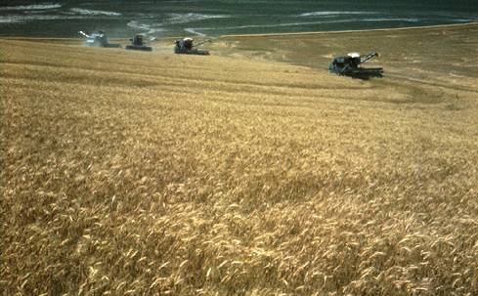
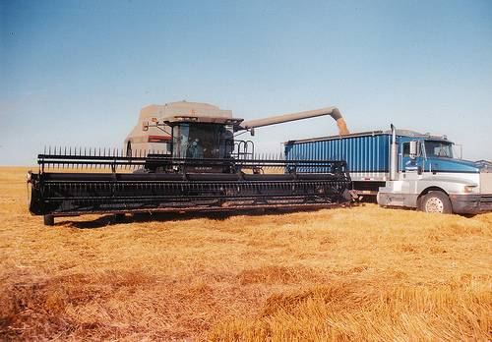
OSREDNJE NIŽAVJE DO 100. P.
*ČERNOZJOM
*ZELO VELIKE FARME
MONOKULTURA DO KODER SEŽE OKO

Slide 14
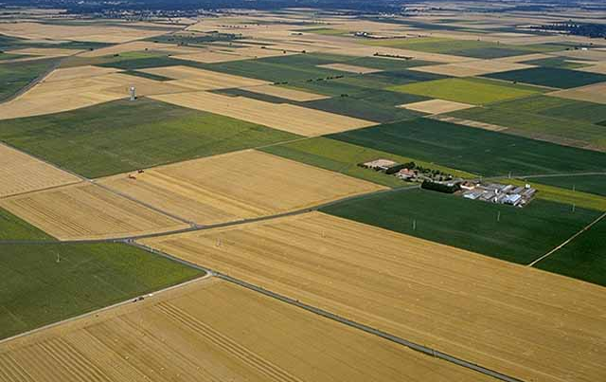
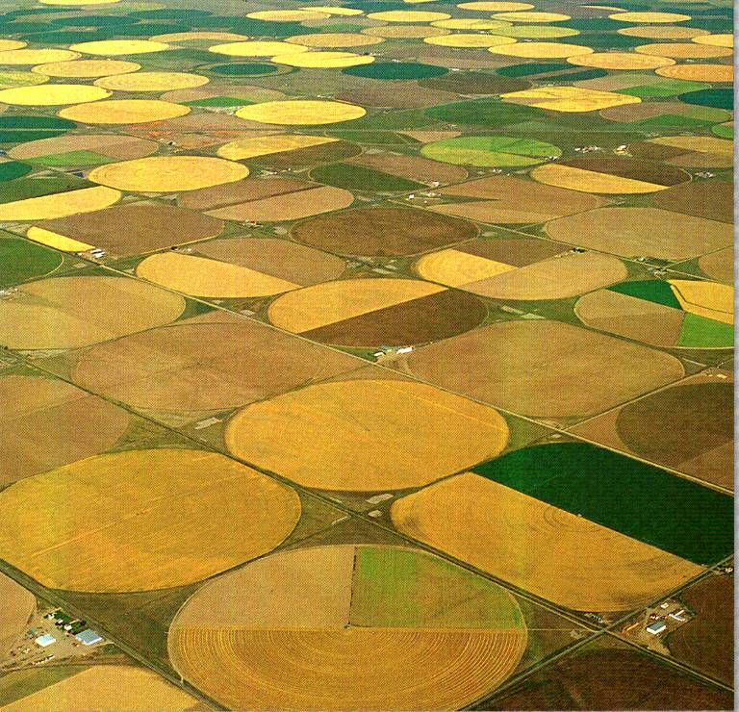
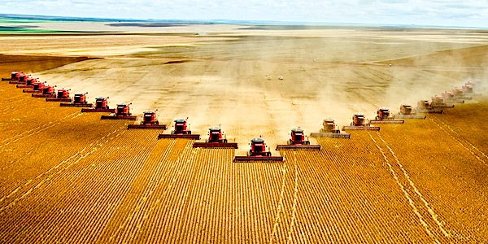

Slide 15
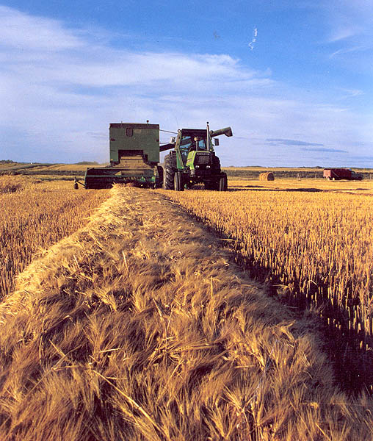
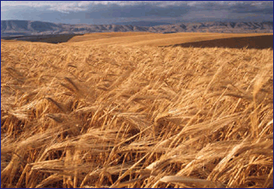
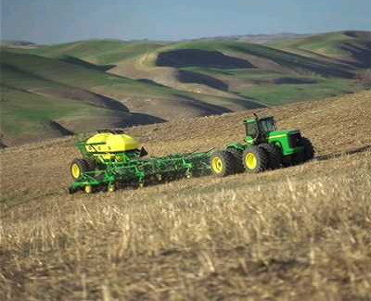
STROJNA OBDELAVA IN
VELIKA PORABA GNOJIL

Slide 16
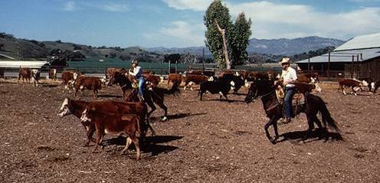
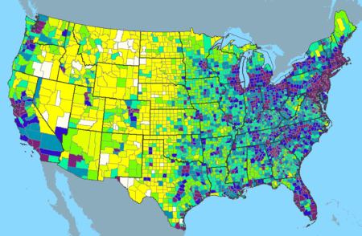
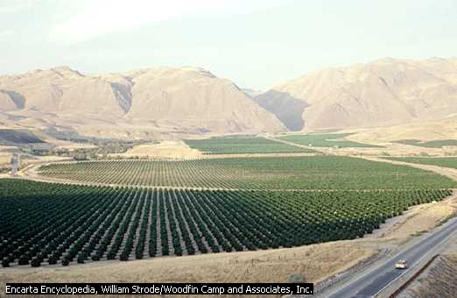
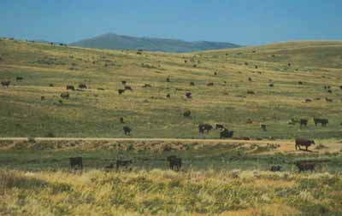
Z OD MRTVE ČRTE = A. Zahod
*NIZKOTRAVNA STEPA
*NAJVEČJE FARME
*REDKO POSELJENO
DANES TUDI NAMAKANJE

Slide 17
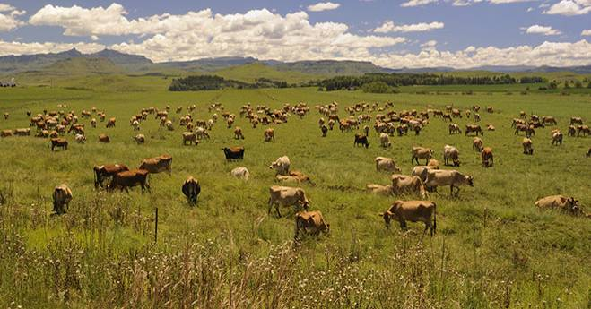
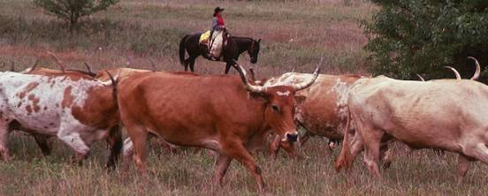

Slide 18
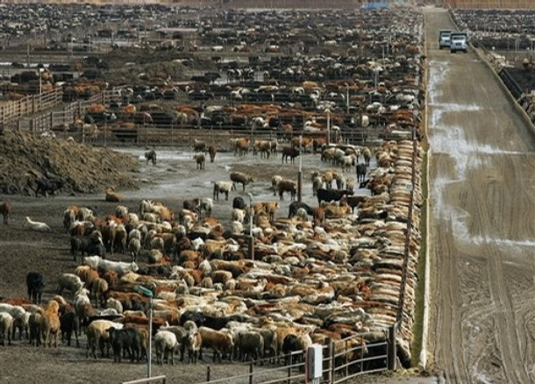
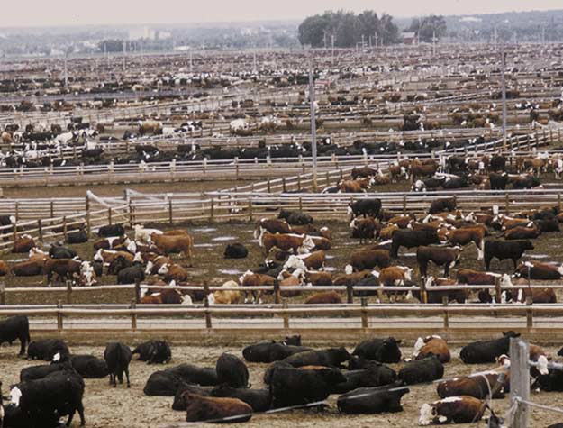
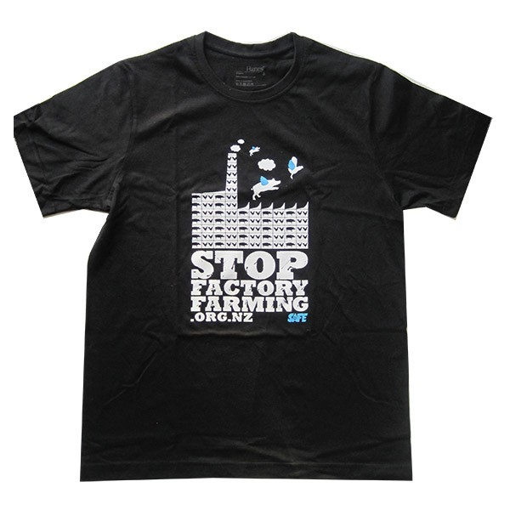
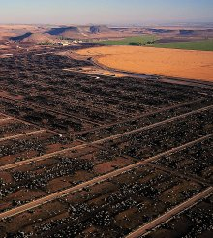
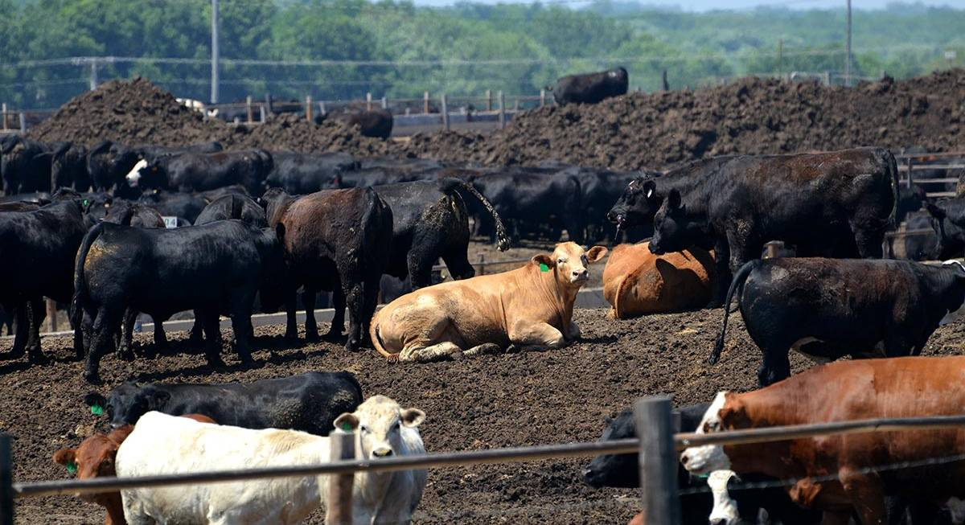

Slide 19
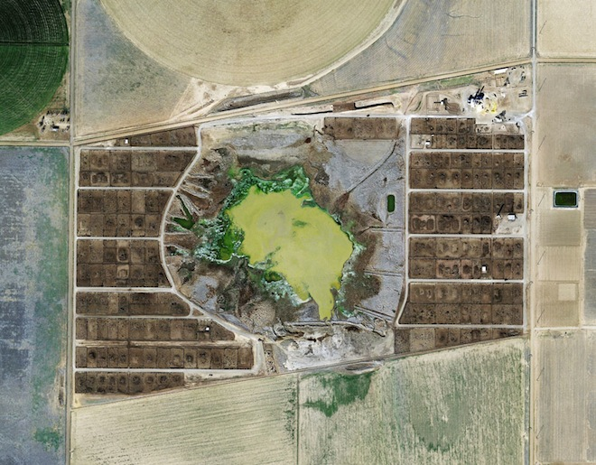
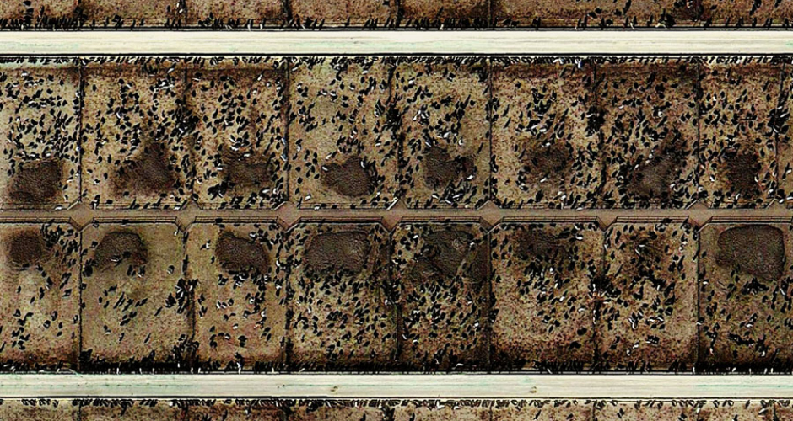
ONESNAŽEVANJE!

Slide 20
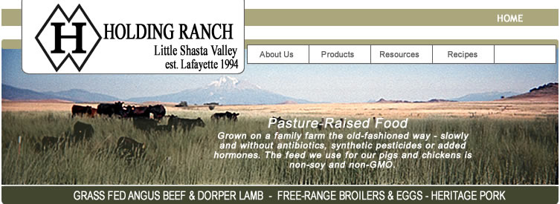

Slide 21
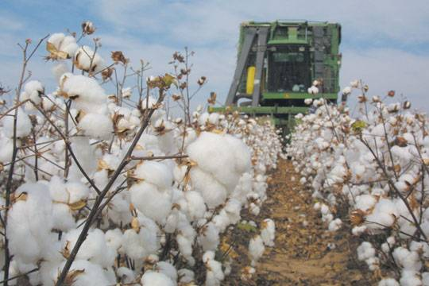
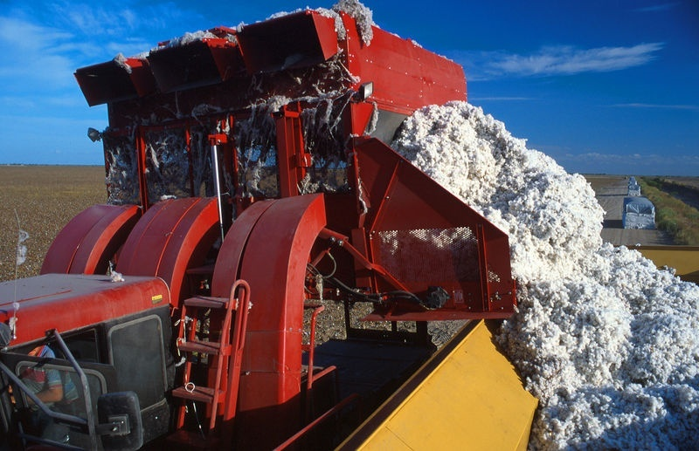
NA JV
*BOMBAŽ NAMAKAJO
*KRMNE RASTLINE, GOVEDO,
PERUTNINA (poceni d. sila)
VELIKE SPREMEMBE: PREUSMERITEV BOMBAŽA NA NAMAKANA OBM. NA ZAHOD

Slide 23
KALIFORNIJA, OB MEHIŠKEM Z.,
FLORIDA
*MAJHNE POSESTI
*AGRUMI, SADJE, ZELENJAVA, RIŽ, CVETJE, SLADKORNI TRS, BOMBAŽ…
ZGODNJE SADJE IN ZELENJAVA V RASTLINJAKIH

Slide 24
KALIFORNIJA…

Slide 25
NASADI POMARANČ NA FLORIDI
DREVESNICE

Slide 26
PRIDELAVA RIŽA S POMOČJO NAMAKANJA

Slide 27
IZKORIŠČANJE DELOVNE SILE …

Slide 28
OBALNI PAS NA SV
*BLIŽINA TRGA

Slide 29
OBALNI PAS NA SZ
BLIŽINA TRGA

Slide 30
NEKOČ IN DANES
VZROKI VELIKIH SPREMEMB V KMETIJSTVU:
NOVE PREHRAMBENE NAVADE
MEHANIZACIJA,GNOJILA,PESTICIDI
NAMAKANJE

Slide 31
AGRICULTURE IN OREGON
ORGANIC FARMS
SMALL–SCALE FARMS
FARMER’S MARKETS
FOOD FESTIVALS
3RD MOST AGRICULTURALLY DIVERSE STATE

Slide 34
Dairy – Tillamook Creamery

Slide 35
HOPS (HMELJ)
WINE GRAPES – PINOT NOIR (MODRI PINOT) – 300+ WINERIES

Slide 36
BERRIES – BLACKBERRIES, RASPBERRIES, MARIONBERRIES, BOYSENBERRIES, HUCKLEBERRIES, RAINIER CHERRIES, BING CHERRIES, CRANBERRIES,…

Slide 37
CHRISTMAS TREE FARMS

Slide 38
POTATOES

Slide 39
HAZELNUTS (LEŠNIKI) - 95% OF AMERICAN PRODUCTION

Slide 40
NURSERIES

Slide 41
WHY IS THE SOIL SO GREAT? WHY DO SO MANY THINGS GROW WELL?
VOLCANIC ASH
MISSOULA FLOOD
RAIN
MILD CLIMATE (WILLAMETTE VALLEY)

